Slide 1

높임말 반말 변환
공프기 8월 31일
21700784 허재무
21700165 김주환

Slide 2
지난 주 구현한 코드 추가 기능
지난 주에 구현한 것은 자모 단위로 분리를 한 후 ["ㅂ니다","ㄴ다"] 처럼 특정한 존댓말을 반말로 바꿔주는 것 입니다. 예를 들어, '밥을 먹었습니다.' → 'ㅂ ㅏ ㅂ', 'ㅇ ㅡ ㄹ' 'ㅁ ㅓ ㄱ ㅇ ㅓ ㅆ ㅅ ㅡ ㅂ ㄴ ㅣ ㄷ ㅏ_'로 바꾼 뒤 뒤에 존댓말을 반말로 바꾸는 것입니다.
이번주에 업데이트 된 방식은 문자열의 특정 구성 요소를 찾아서 교체하는 방식입니다. 간단한 형태소의 경우는 자모 단위로 나누지 않고 교체만 하고, 다른 방식은 자모 단위로 나눈 다음에 바꾸는 방식입니다. 예를 들어 ‘잠을 잡니다’의 경우 자모 단위로 나눈 후 ‘ ㅂ 니다’ -> ‘ㄴ 다’로 바꾸고 ’해주세요’의 경우는 ‘주세요’를 ‘줘’로 변경하는 것입니다.
형태소 태그 별로 사전을 구현하여 특정 형태소의 경우 자모 단위로 나누지 않고도 바로 사전에서 찾아서 교체가 가능할 경우 바로 교체하고, 어떤 태그의 형태소의 경우 자모 단위로 나눠 분석을 해야 한다면 그 태그와 사전의 태그를 자모 단위로 나눈 뒤 변환하는 방식으로 하고자 합니다.

Slide 3
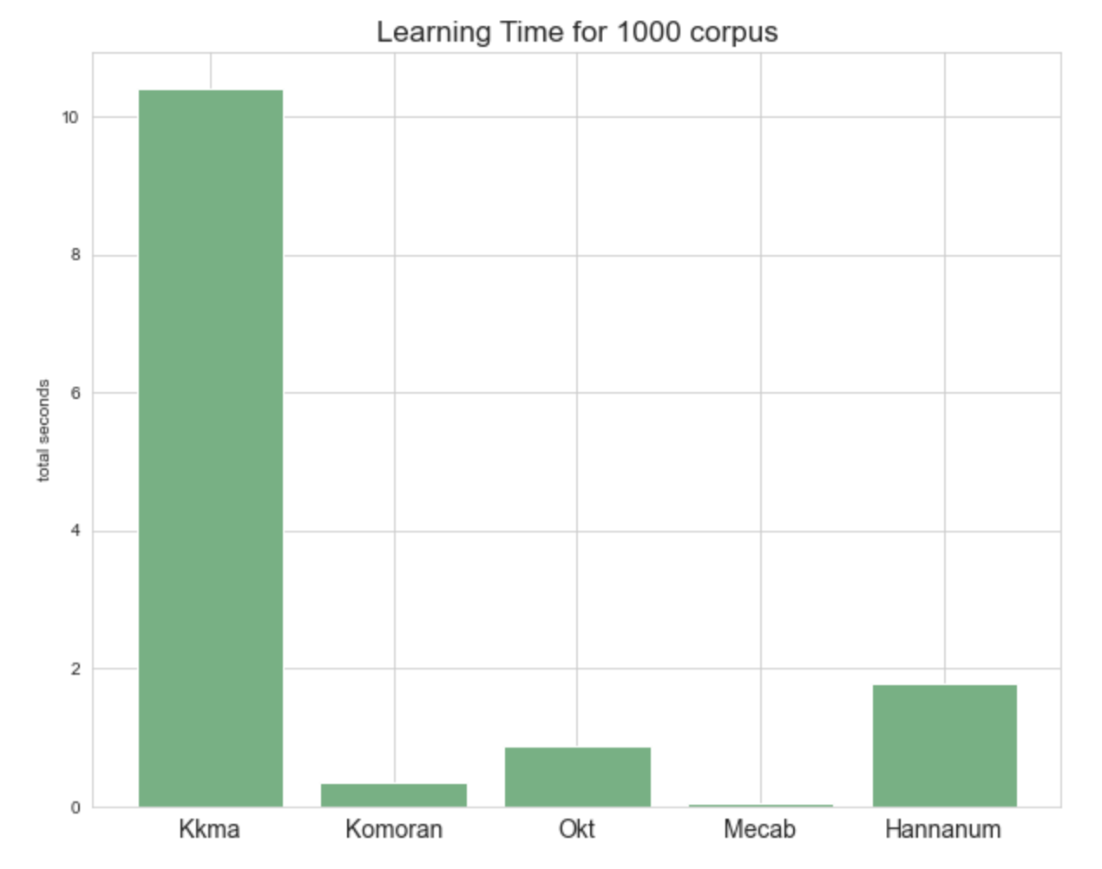
형태소 분석기 분석
- 1000개의 문장을 형태소 단위로 분석했을 때 분석기의 종류에 따른 시간 비교

Slide 4
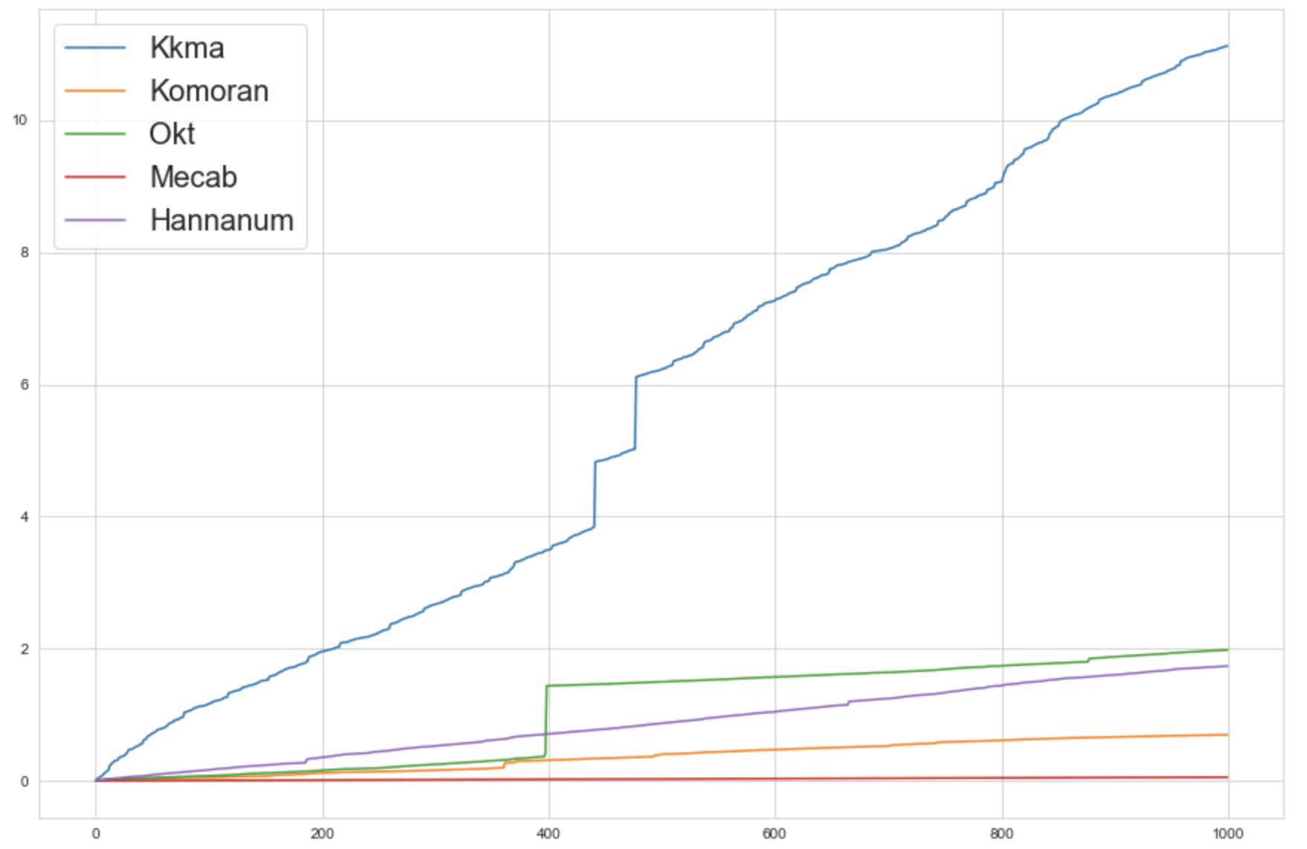
형태소 분석기 분석
- 각 분석기 별로 단어 수와 걸리는 누적 시간의 상관관계를 나타낸 그래프이다.

Slide 5
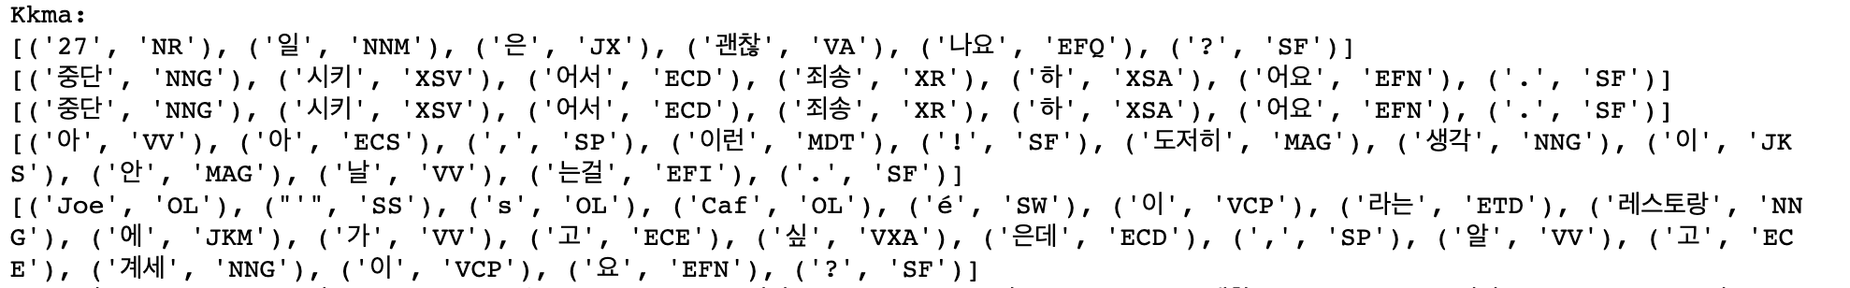
형태소 분석기 분석
대표적으로 kkma의 경우 형태소를 분석한 결과이다.
태그와 형태소가 출력되도록 하였다.

